Slide 1
Selección de documentos y redacción de pruebas
Marisol Rodríguez Seoane
Santiago 26.10.2015

Slide 2
ÍNDICE
Tarea 1 Comprensión Escrita y Comprensión Oral (intermedio y avanzado)
Especificaciones
Objetivos de las tareas
Selección de textos
Redacción de ítems
Tarea 2 Comprensión Escrita y Comprensión Oral (intermedio y avanzado)
Especificaciones
Objetivos de las tareas
Selección de textos
Redacción de ítems

Slide 3
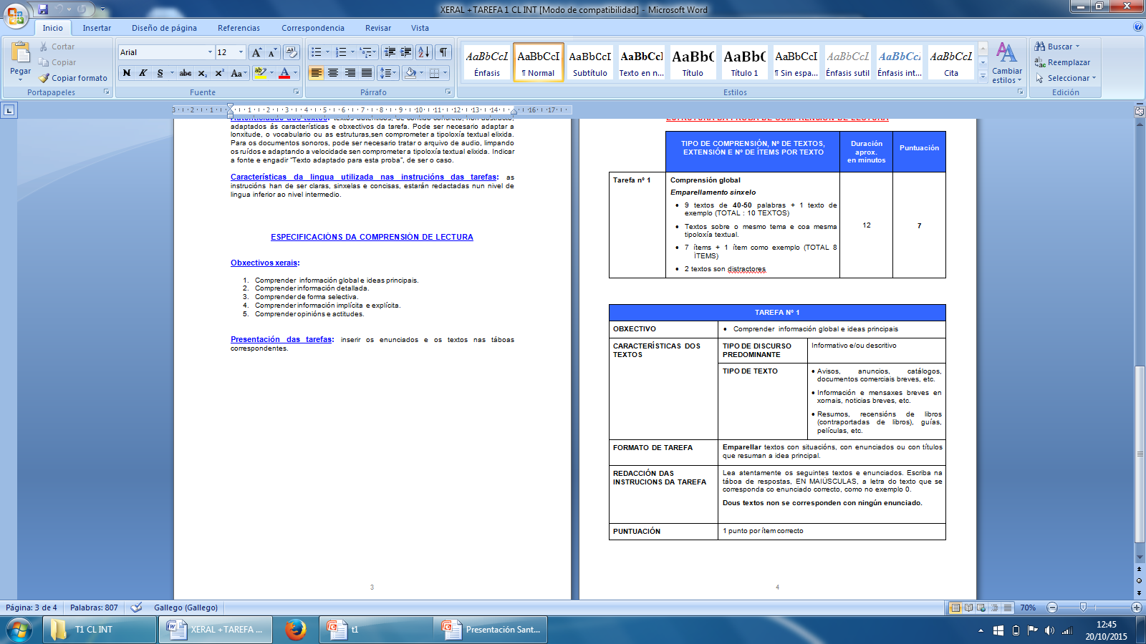
Especificaciones T1 C.E. - Ava

Slide 4
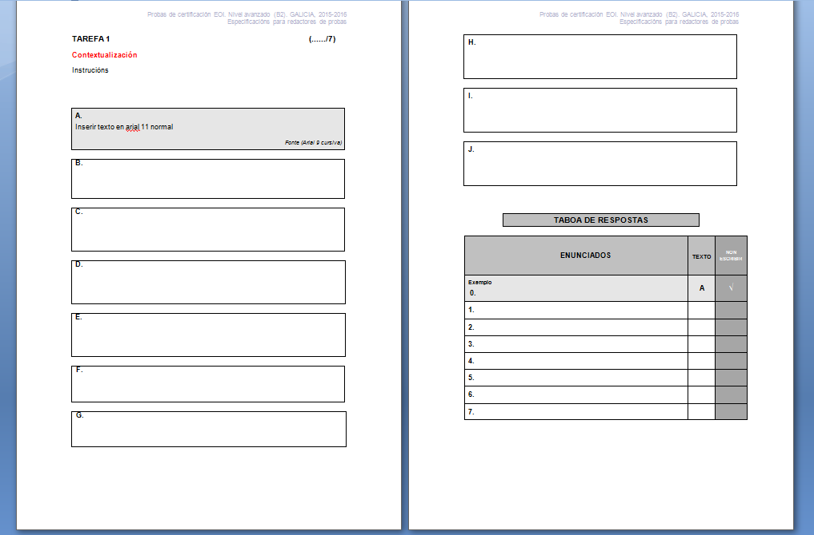
Plantilla

Slide 5
Especificaciones
COMPRENSIÓN ESCRITA TAREA 1
NIVEL INTERMEDIO | NIVEL AVANZADO
ASOCIAR ENUNCIADOS | ASOCIAR ENUNCIADOS
MICROTEXTOS (40 -50 palabras) | MICROTEXTOS (60 -70 palabras)
TEXTOS SOBRE EL MISMO TEMA Y CON LA MISMA TIPOLOGÍA TEXTUAL | TEXTOS SOBRE EL MISMO TEMA Y CON LA MISMA TIPOLOGÍA TEXTUAL
9 TEXTOS + 1 TEXTO DE EJEMPLO = 10 TEXTOS 2 TEXTOS SON DISTRACTORES | 9 TEXTOS + 1 TEXTO DE EJEMPLO = 10 TEXTOS 2 TEXTOS SON DISTRACTORES
7 ÍTEMS + 1 ÍTEM DE EJEMPLO = 8 ÍTEMS | 7 ÍTEMS + 1 ÍTEM DE EJEMPLO = 8 ÍTEMS

Slide 6
Objetivo de la tarea de comprensión lectora T1 :
Entender información global e ideas principales.
● La comprensión global abarca el texto en su totalidad, los
detalles se pierden en el conjunto.
● Comprensión de la idea principal del texto sin entender
todas sus palabras.
● No se puede preguntar por una parte del texto o incluso
por una palabra clave.

Slide 7
Características de los textos
Tipo de discurso: informativo y/o descriptivo
Tipo de texto:
● Avisos, anuncios, catálogos, documentos comerciales breves...
● Información y mensajes breves en prensa, noticias breves ...
● Resúmenes, recensiones de libros (contraportadas de libros),
guías, películas …

Slide 8
La importancia de la selección de textos:
No todos los textos valen para todas las tareas.
Combinación adecuada del tipo de texto con el tipo de tarea.
Por ejemplo: texto narrativo no vale para la tarea 1 ni 2

Slide 9
Selección de los textos
Deben de ser :
● auténticos, interesantes, con información relevante
● tener ideas principales bien diferenciadas
● medir información objetiva independientemente de la edad,
estudios y circunstancias del candidato.
No deben de ser :
● ofensivos
● radiante actualidad.

Slide 10
Deben de ser del nivel:
  El nivel está determinado por los contenidos y objetivos del curso, y ligado a lo que enseñamos en nuestras aulas.
  Eliminar, manipular y modificar para adaptar al nivel de la tarea.
  - longitud
  - vocabulario
  - estructuras

Slide 11
Textos no válidos
→ 1 texto largo dividido en 10 microtextos.
→ textos mal estructurados o sintácticamente difíciles
→ textos que tienen más de una idea general o más de una opinión
→ textos que contienen información irrelevante

Slide 12
Ejemplo de microtexto no válido
Aquí es en donde dan muchas ofertas, debe aprovecharlas
sobre todo en los supermercados ya que el gasto de la comida
es de los más altos, y es que todos comemos y todos los días.
Para ahorrar compre los productos en cantidades más de lo
normal y vera que son más baratos. (52 palabras)
http://www.portafolio.co/portafolio-plus/diez-formas-efectivas-ahorrar-dinero

Slide 13
Ejemplo de microtexto válido?
En los supermercados y tiendas tienen épocas especiales
con grandes descuentos que debemos aprovechar ya que el
gasto de la comida es de los más altos. Para ahorrar compre
los productos en grandes cantidades y vera que son más
baratos.
(44 palabras)
http://www.portafolio.co/portafolio-plus/diez-formas-efectivas-ahorrar-dinero

Slide 14
Pautas básicas para la redacción de ítems
◊ Breves
◊ Misma estructura sintáctica y misma longitud
◊ Ajustados al objetivo de la tarea y al nivel de dificultad
◊ Sobre información relevante
◊ Sobre información objetivamente verificable en el texto
◊ Sin pistas de asociación verbal, sin literalidad
◊ Sin ambigüedad
◊ De carácter positivo

Slide 15
Ítems no válidos
En los supermercados y tiendas tienen épocas especiales con grandes des-cuentos que debemos aprovechar ya que el gasto de la comida es de los más
altos. Para ahorrar compre los productos en grandes cantidades y vera que son más baratos.
Busque descuentos en los supermercados
→ referente literal
El ahorro está en las tiendas
→ no resume la idea central del texto
El ahorro está en la cantidad
→ no resume la idea central del texto
Compre productos baratos
→ absurdo, no verificable en el texto

Slide 16
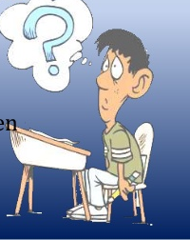
Comprensión oral

Slide 17
Especificaciones
COMPRENSIÓN ORAL TAREA 1
NIVEL INTERMEDIO | NIVEL AVANZADO
ASOCIAR ENUNCIADOS | ASOCIAR ENUNCIADOS
MICROTEXTOS ORALES HOMGÉNEOS EN EL TEMA O TIPOLOGÍA (20-30 segundos) Cálculo control velocidad: máx. 60 palabras | MICROTEXTOS ORALES HOMGÉNEOS EN EL TEMA O TIPOLOGÍA (entre 30 y 40 segundos)
6 DOCUMENTOS SONOROS + EJEMPLO = 7 DOC. SONOROS | 8 DOCUMENTOS SONOROS + EJEMPLO = 9 DOC. SONOROS
8 ÍTEMS + 1 ÍTEM EJEMPLO = 9 ÍTEMS 2 ÍTEMS SON DISTRACTORES | 9 ÍTEMS + 1 ÍTEM EJEMPLO = 10 ÍTEMS 1 ÍTEM ES DISTRACTOR

Slide 18
Objetivo de la tarea de comprensión lectora T1:
Entender información global e ideas principales.
Ordenar y discriminar información.
Características de los textos: especificaciones
Selección de documentos sonoros:
Documentos sonoros muy breves homogéneos en el tema

Slide 19
Intermedio
Identificar el sentido general de conversaciones y discusiones
informales sobre temas cotidianos o relacionados con el trabajo,
con una pronunciación clara, en lengua estándar y con velocidad
media.
(sin modismos / sin expresiones poco frecuentes)
Currículo

Slide 20
Avanzado
Entender discursos y conferencias extensas, así como otras
presentaciones propias del ámbitos público, profesional y acadé-
mico, siguiendo incluso líneas argumentales complejas, siempre que
el tema sea relativamente conocido, la organización del discurso
incluya marcadores discursivos explícitos y a su secuencia esté
claramente estructurada por parte del hablante.
Currículo

Slide 21

Documentos sonoros no validos:
→ Con ruidos de fondo o música
→ Con deícticos o referentes tipo: aquí vemos…
→ Con varios interlocutores
→ Con más de un tema
* Cuidado con las voces de niños y ancianos!

Slide 22
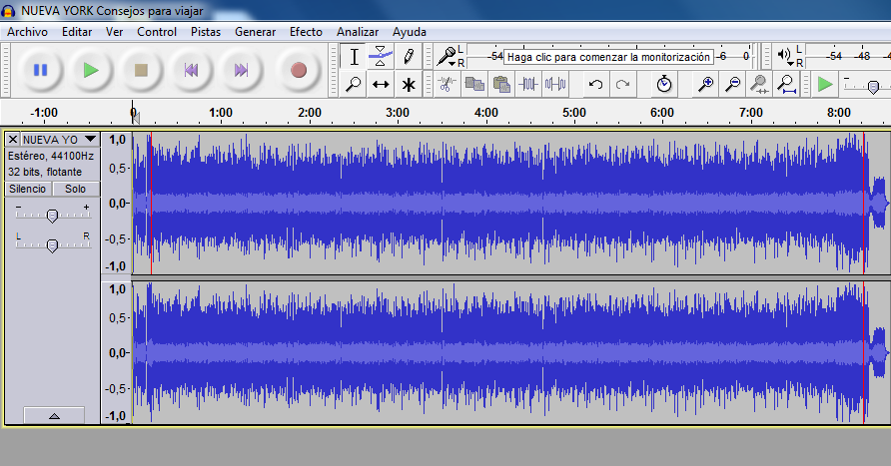
Ejemplo de documento sonoro no válido
Nueva York. Consejos para viajar.

Slide 23
Como podemos adaptar los documentos sonoros:
Con audacity podemos:
→ Ralentizar el audio o parte del mismo
→ Eliminar partes difíciles, partes con lenguaje incomprensible o partes que no nos gusten
→ Mejorar el sonido
Podemos también
→ Hacer una grabación propia

Slide 24
Redacción de ítems:
• Escuchar los documentos sonoros, anotar la idea principal de
cada texto y buscar enunciados adecuados. (breves, claros…)
• No redactar los ítems basándose en las transcripciones.
• Buscar 2 ítems distractores que presenten la misma homogeneidad
que los otros enunciados, con la misma fuerza atractiva pero que no
se correspondan con ningún documento sonoro.

Slide 25
TAREA 2

Slide 26
Especificaciones
COMPRENSIÓN ESCRITA - TAREA 2
NIVEL INTERMEDIO | NIVEL AVANZADO
ASOCIACIÓN MÚLTIPLE | ASOCIACIÓN MÚLTIPLE
4 TEXTOS (100 - 120 palabras) | 4 TEXTOS (130 - 150 palabras)
TEXTOS SOBRE EL MISMO TEMA Y MISMA TIPOLOGÍA TEXTUAL | TEXTOS SOBRE EL MISMO TEMA Y MISMA TIPOLOGÍA TEXTUAL
9 ÍTEMS + ÍTEM DE EJEMPLO = 10 ÍTEMS | 9 ÍTEMS + ÍTEM DE EJEMPLO = 10 ÍTEMS

Slide 27
Objetivo de la tarea de comprensión lectora T2 :
Entender información de forma selectiva.
La comprensión selectiva implica :
● Localizar, detectar información específica y concreta.
● Discriminar la información en los distintos textos.
● Retener datos, establecer relaciones.
● Se trata de una lectura relativamente rápida (15 min.)

Slide 28
Características de los textos
Características de los textos
-> Mismas tarea 1
Selección de textos
-> Hay que buscar textos homogéneos con unidad temática, sino
la dificultad es de básico 2.
-> Un mismo texto puede dar respuesta a distintas preguntas.

Slide 29
Ejemplos no válidos
Tema: la vivienda
Texto 1: vivienda ecológica
Texto 2: vivienda inteligente
Texto 3: vivienda tradicional
Texto 4: vivienda moderna
Tema: energías alternativas
Texto 1: solar
Texto 2: eólica
Texto 3: hidráulica
Texto 4: geotérmica
-> Imposibilidad de buscar ítems distractores

Slide 30
Ejemplos válidos
Tema: la vivienda inteligente
Distintos puntos de vista, opiniones, artículos sobre esta
temática.

Slide 31
Pautas básicas para la redacción de ítems
◊ Breves
◊ Misma estructura sintáctica y misma longitud
◊ Ajustados al objetivo de la tarea y al nivel de dificultad
◊ Sobre información relevante
◊ Sobre información objetivamente verificable en el texto
◊ Sin pistas de asociación verbal, sin literalidad
◊ Sin ambigüedad
◊ De carácter positivo

Slide 32

Comprensión oral Tarea 2

Slide 33
Especificaciones
COMPRENSIÓN ORAL - TAREA 2
NIVEL INTERMEDIO | NIVEL AVANZADO
COMPLETAR DIAGRAMA O RESPUESTA BREVE | PREGUNTAS DE RESPUESTA BREVE
2 o 3 DOCUMENTOS SONOROS (máx. 3 minutos en total) | 2 DOCUMENTOS SONOROS (máx. 4 minutos en total)
DOCUMENTOS SONOROS HOMOGÉNEOS EN EL TEMA | DOCUMENTOS SONOROS HOMOGÉNEOS EN EL TEMA
8 ÍTEMS + ÍTEM DE EJEMPLO = 9 ÍTEMS | 10 ÍTEMS + ÍTEM DE EJEMPLO = 11 ÍTEMS

Slide 34
Objetivo de la tarea de comprensión oral T2 :
Entender información de forma selectiva.
Comprender información explícita.
Formato de la tarea :
Completar un diagrama, un esquema o un gráfico.
Contestar a preguntas de respuesta breve. (2/3 palabras).

Slide 35
Características de los textos
Tipo de discurso: informativo
Tipo de texto: Monólogos o mini diálogos
● Mensajes en contestadores
● Avisos por megafonía
● Anuncios publicitarios en la radio
● Partes meteorológicos
● Recetas breves
● Conversaciones breves de tipo transaccional (pública o privada)

Slide 36
INDICACIONES IMPORTANTES
Esta tarea no puede ser un dictado encubierto.
Comprensión selectiva: el alumno tiene que localizar la
información relevante del documento sonoro.
Preguntas o ítems guiando la atención del alumno.

Slide 37
LOS ÍTEMS DE LA TAREA 2:
Preguntas preferentemente abiertas
Intermedio: Qué, quién, cuántos, cuándo, ...
Avanzado: Cuál, cuáles, dónde, por qué, para que o
cualquier pregunta introducida por preposición.

Slide 38
LOS ÍTEMS DE LA TAREA 2:
- Distribuir las preguntas equilibradamente teniendo en cuenta
todo el documento sonoro y teniendo en cuenta que el alumno
debe tener tiempo suficiente para responder.
- Redactar un gran número de ítems -> centrados en el contenido
más relevante del documento sonoro.
Formulación muy sencilla, clara y breve -> minimizar el tiempo de
lectura y capacidad memorística del candidato.
- Dificultad creciente

Slide 39

LOS ÍTEMS DE LA TAREA 2:
-> no se crean a partir de la transcripción del documento sonoro.
->no pueden contener partes literales del documento sonoro.
-> no pueden dar múltiples respuestas.
-> no debe solicitar información de detalle.

Slide 40
LOS DOCUMENTOS SONOROS DE LA TAREA 2:
-> no pueden contener referentes.
-> no pueden empezar y acabar de manera abrupta.
->no pueden tener música ni ruidos
->no pueden tener más de dos interlocutores

Slide 41
Ejemplo tarea 2
Ej. (0) | Cuánto tiempo debe de durar la excursión? hora y media - 2 horas
1. | ¿Porqué la ruta no debe de ser circular?
2. | ¿Qué ventaja tiene una actividad cerca de una población?
3. | ¿Cómo debe de ser el calzado?
4. | ¿Qué tipo de prenda se recomienda?
5. | ¿Qué protección es recomendable en verano?
6. | ¿Qué protección es recomendable en invierno?

Slide 42
ÍTEMS no válidos por:
Preguntas mal distribuidas. Ítem 1 muy pegado al ejemplo.
No hay tiempo suficiente para responder.
Para el ítem 4 y 5 valen las mismas respuestas.
-Algunos ítems no preguntan por información relevante.
Ítems con múltiples respuestas.
Errores ortográficos

Slide 43
Buen trabajo!!!
Gracias

